Slide 1
Централна симетрија.

Slide 2
Тачке А и В су централно симетричне у односу на тачку О.
Тачке А и В леже на истој правој.
Тачка О је средиште дужи АВ.

Slide 3
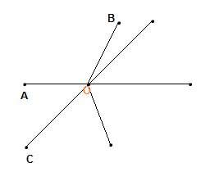
Пр.1) Посматрај у паровима тачке А и А₁, В и В₁, С и С₁. Које од њих су централно симетричне у односу на тачку О?
С₁
Централно симетричне су само С и С₁, јер припадају истој правој и тачка О је средиште дужи СС₁.
А₁
В₁

Slide 4
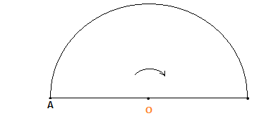
Ако је у равни дата тачка О, онда се свакој тачки А те равни може придружити њој централно симетрична тачка у односу на тачку О.
Тачка О је ЦЕНТАР СИМЕТРИЈЕ.
Ако се тачка А централном симетријом у односу на тачку О пресликава у тачку А₁, онда се истом централном симетријом и тачка А₁ пресликава у тачку А.
А А₁ - пречник кружнице k(O, OA)
А₁

Slide 5
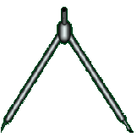
Пр.2) Дата је тачка А и центар симетрије О. Конструктивним путем одреди тачку А₁ која је централно симетрична тачки А.
3. Тачка пресјека кружнице и полуправе је тачка А₁ .
А₁
О
А
1. Конструисаћемо полуправу кроз А и О.
2. Конструисаћемо кружницу k(O, OA).

Slide 6
Пр.3) Дата је дуж АВ и центар симетрије О. Конструиши дуж А₁В₁ која је централно симетрична дужи АВ.
Централном симетријом се дуж пресликава у њој подударну дуж.
В
Приказане дужи леже на паралелним правама.
А
О
А₁
При томе су ове двије фигуре подударне.
В₁
Свакој фигури F у равни може се одредити њој централно симетрична фигура F₁ у односу на дату тачку О као центар симетрије.

Slide 7
Пр.4) Пресликај квадрат ABCD централном симетријом у односу на тачку пресјека његових дијагонала.
D
= B₁
C
= A₁
Дакле, квадрат се пресликао сам у себе.
O
Фигура F је централно симетрична ако постоји бар једна централна симетрија при којој је слика фигуре F сама та фигура.
А
= C₁
В
= D₁

Slide 8
Пр.5) Да ли је кружница централно симетрична фигура?
Јесте! Центар симетрије је центар кружнице.
А₁
О
Свака тачка кружнице пресликава се у дијаметрално супротну тачку.
А
Дијаметрално супротне тачке су крајње тачке пречника кружнице. (добијена дуж АА₁ је пречник крижнице)

Slide 9
Задаци за самосталан рад:
⧉ збирка задатака, стр. 112 – 815. задатак
⧉ уџбеник, стр. 138 – 50. задатак

